Slide 1
7.1 反馈的基本概念与分类
7.1.1 什么是反馈
7.1.2 直流反馈与交流反馈
7.1.3 正反馈与负反馈
7.1.4 串联反馈与并联反馈
7.1.5 电压反馈与电流反馈

Slide 2
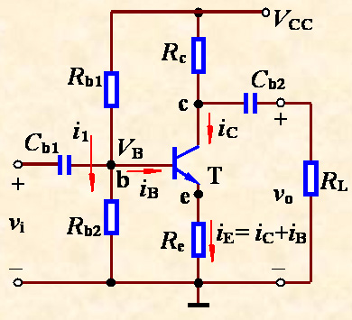
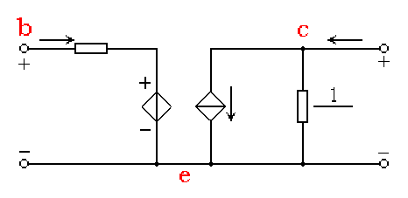
7.1.1 什么是反馈
将电子系统输出回路的电量（电压或电流），送回到输入回路的过程。
内部反馈
I_{b}
h_{ie}
i_{c}
v_{be}
h_{re}v_{ce}
h_{fe}i_{b}
v_{ce}
h_{oe}
外部反馈

Slide 3
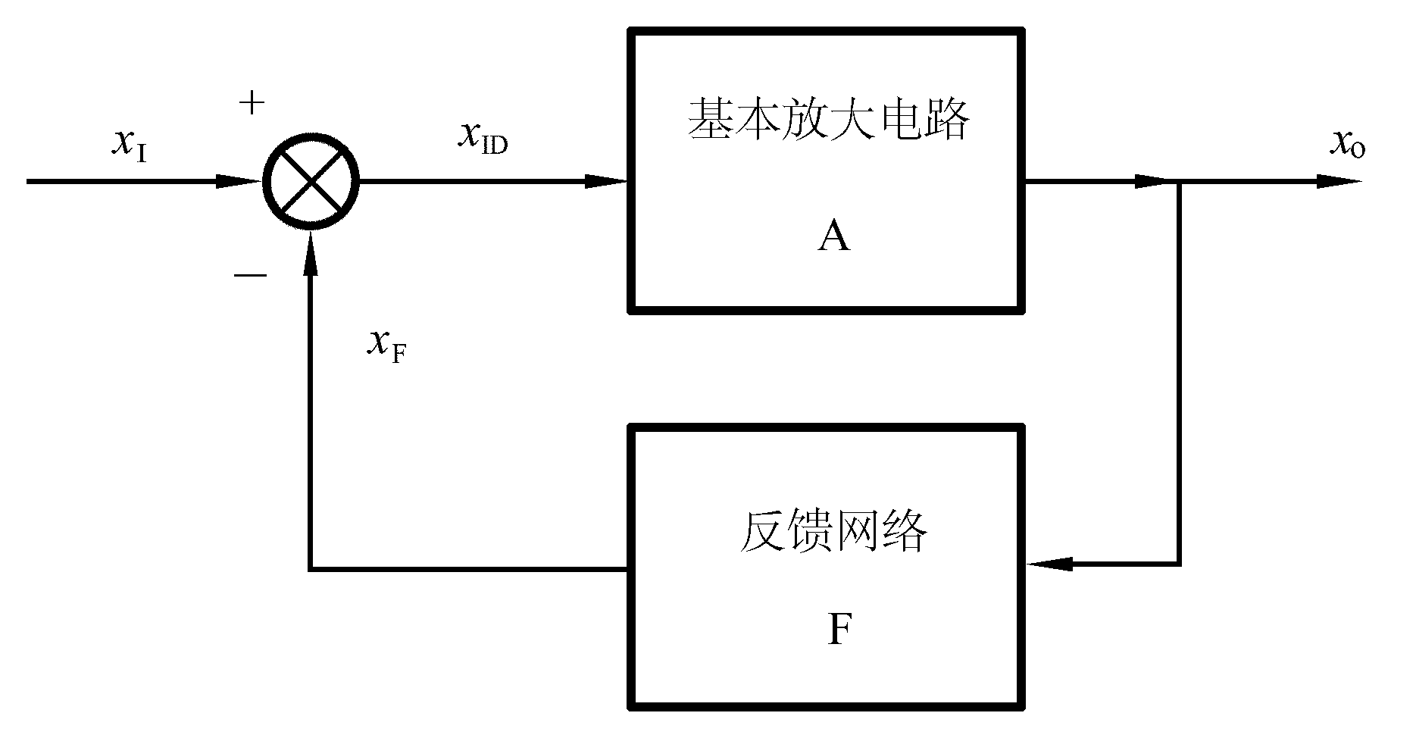
7.1.1 什么是反馈
基本放大电路的输入信号（净输入信号）
框图
输出信号
反馈放大电路的输入信号
反馈信号
反馈通路——信号反向传输的渠道
开环 ——无反馈通路
闭环 ——有反馈通路

Slide 4
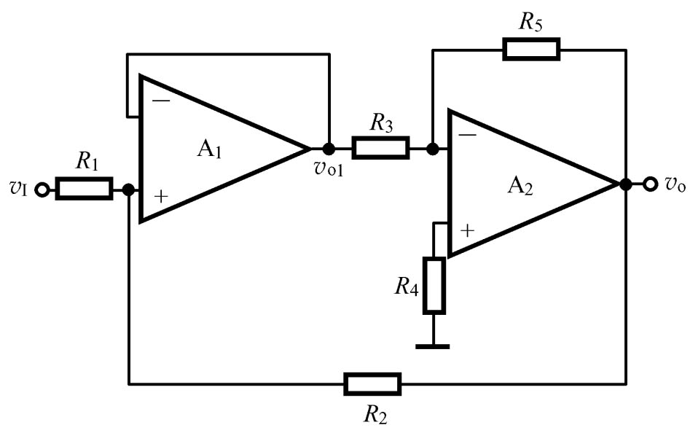
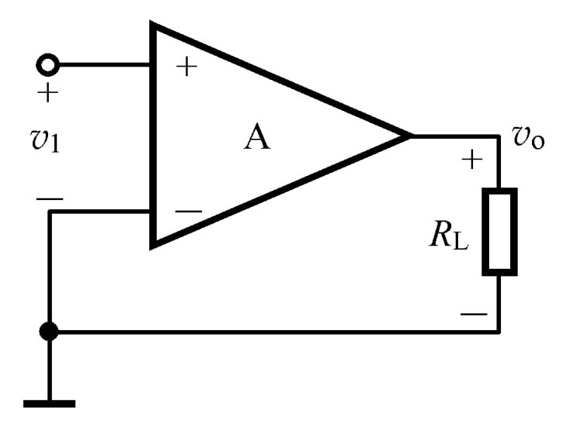
7.1.1 什么是反馈
反馈通路（本级）
反馈通路（本级）
判断电路是否存在反馈通路
反馈通路（级间）

Slide 5
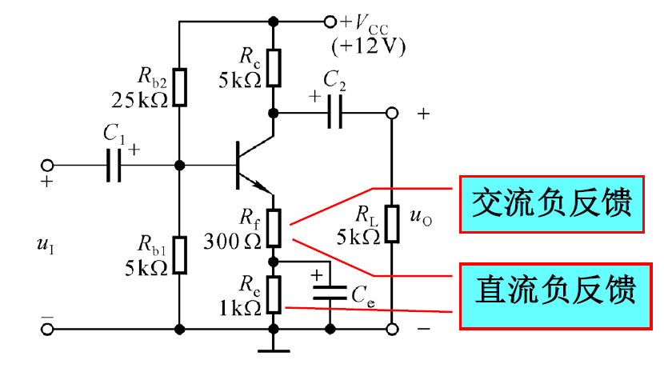
7.1.2 直流反馈与交流反馈
根据反馈到输入端的信号是交流，还是直流，或同时存在，来进行判别。

Slide 6
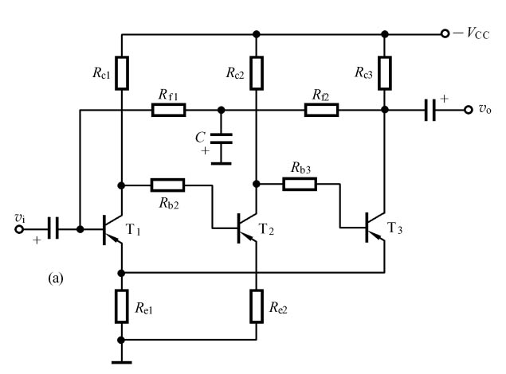
7.1.2 直流反馈与交流反馈
根据反馈到输入端的信号是交流，还是直流，或同时存在，来进行判别。
直流反馈
交、直流反馈

Slide 7
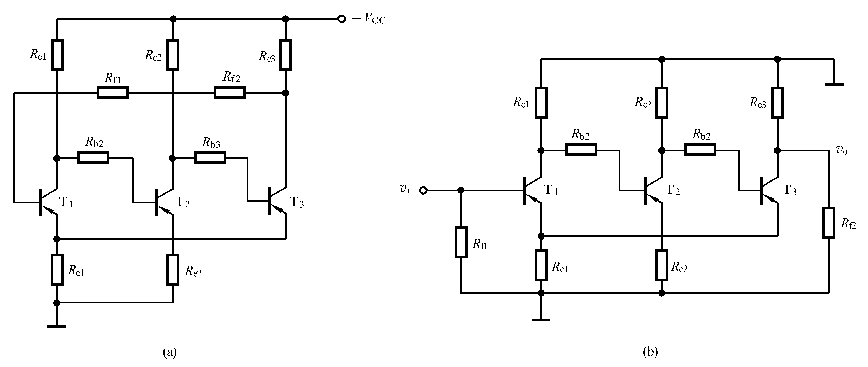
7.1.2 直流反馈与交流反馈
(a)直流通路 (b)交流通路

Slide 8
7.1.3 正反馈与负反馈
从输出端看
正反馈：输入量不变时，引入反馈后输出量变大了。
负反馈：输入量不变时，引入反馈后输出量变小了。
从输入端看
正反馈：引入反馈后，使净输入量变大了。
负反馈：引入反馈后，使净输入量变小了。
净输入量可以是电压，也可以是电流。

Slide 9
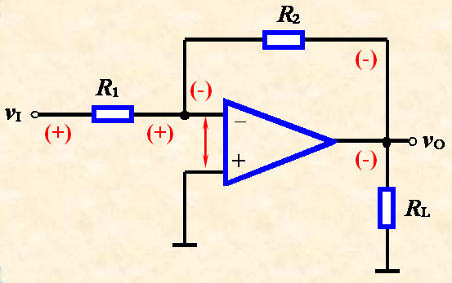
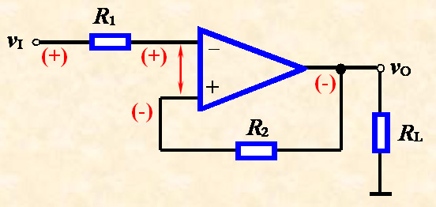
7.1.3 正反馈与负反馈
判别方法：瞬时极性法。即在电路中，从输入端开始，沿着
信号流向，标出某一时刻有关节点电压变化的斜率
（正斜率或负斜率，用“+”、“-”号表示）。
反馈通路
净输入量增大
负反馈
正反馈
反馈通路
净输入量减小

Slide 10
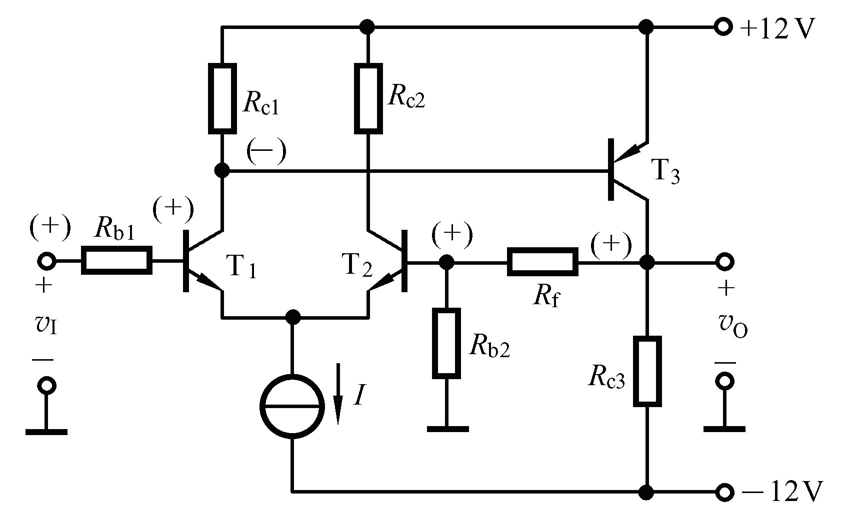
7.1.3 正反馈与负反馈
级间反馈通路
净输入量减小
级间负反馈

Slide 11
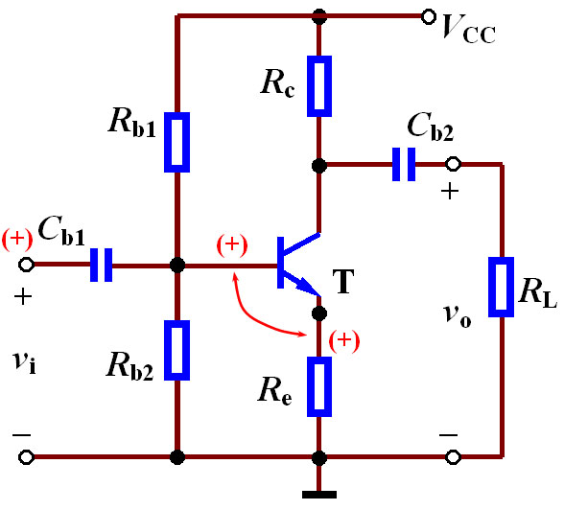
7.1.3 正反馈与负反馈
本级负反馈
反馈通路
净输入量减小

Slide 12
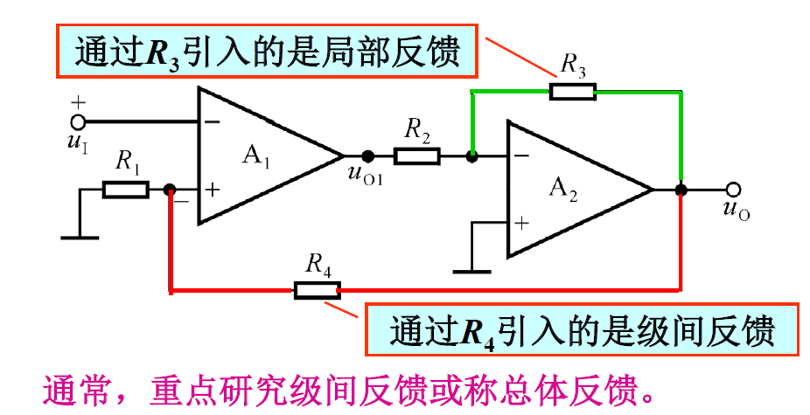
7.1.3 正反馈与负反馈

Slide 13
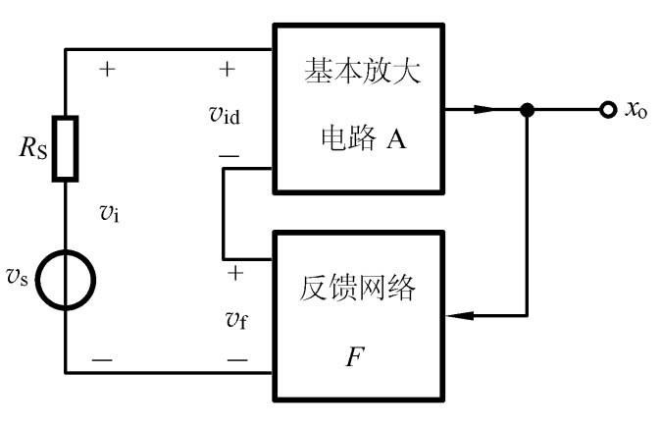
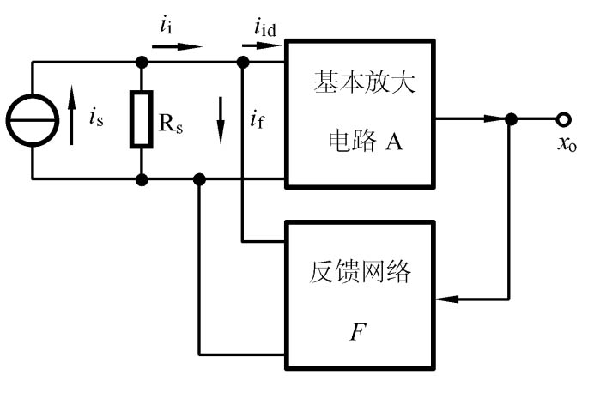
7.1.4 串联反馈与并联反馈
由反馈网络在放大电路输入端的连接方式判定
串联
并联
串联：输入以电压形式求和（KVL） -v_{i}+v_{id}+v_{f}=0 即 v_{id}=v_{i}- v_{f}
并联：输入以电流形式求和（KCL） i_{i}-i_{id}-i_{f}=0 即 i_{id}=i_{i}-i_{f}

Slide 14
7.1.4 串联反馈与并联反馈
判断电路中的级间交流反馈是串联反馈还是并联反馈
并联反馈
x_{f} (i_{f})
级间反馈通路

Slide 15
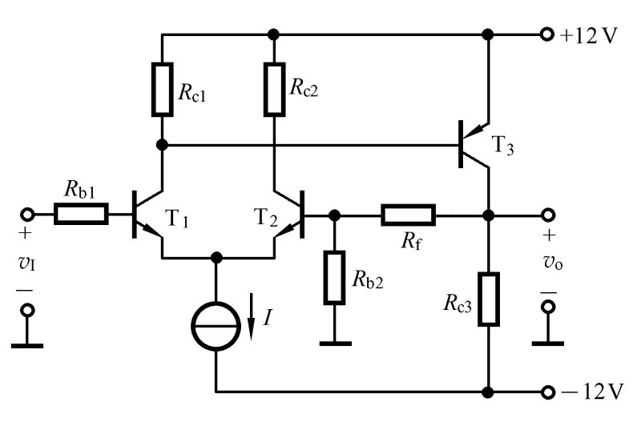
7.1.4 串联反馈与并联反馈
判断电路中的级间交流反馈是串联反馈还是并联反馈
串联反馈
级间反馈通路
x_{f} (v_{f})

Slide 16
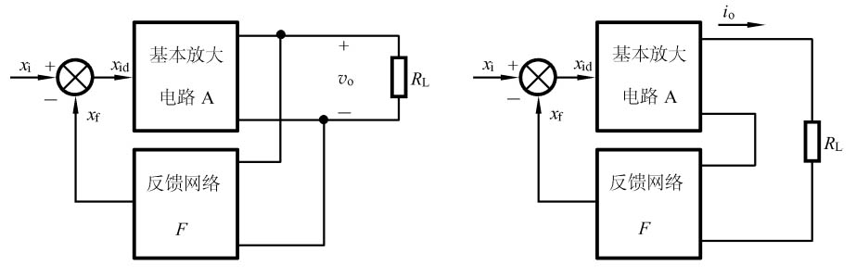
7.1.5 电压反馈与电流反馈
电压反馈与电流反馈由反馈网络在放大电路输出端的取样对象决定
电压反馈：反馈信号x_{f}和输出电压成比例，即x_{f}=Fv_{o}
电流反馈：反馈信号x_{f}与输出电流成比例，即x_{f}=Fi_{o}
并联结构
串联结构

Slide 17
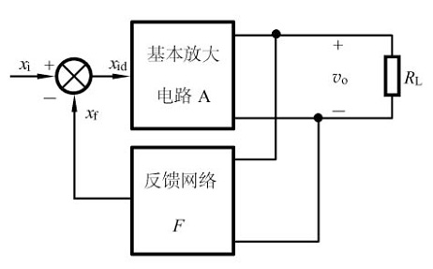
7.1.5 电压反馈与电流反馈
电压负反馈
R_{L}↓
v_{o}↓
x_{f} ↓
x_{id} ↑
x_{f}=Fv_{o} ， x_{id}= x_{i}－x_{f}
v_{o}↑
电压负反馈稳定输出电压

Slide 18
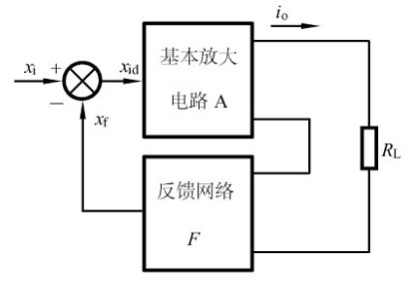
7.1.5 电压反馈与电流反馈
电流负反馈
R_{L} ↑
i_{o}↓
x_{f} ↓
x_{id} ↑
x_{f}=Fi_{o} ， x_{id}= x_{i}－x_{f}
i_{o}↑
电流负反馈稳定输出电流

Slide 19
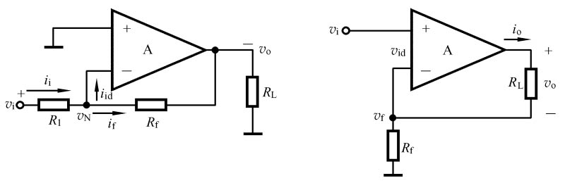
7.1.5 电压反馈与电流反馈
判断方法：负载短路法
将负载短路（未接负载时输出对地短路），反馈量为零——电压反馈。
将负载短路，反馈量仍然存在——电流反馈。
反馈通路
反馈通路
电压反馈
电流反馈

Slide 20
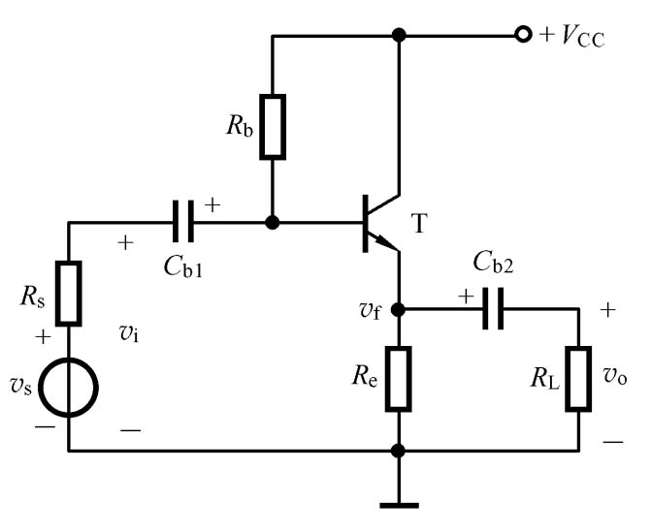
7.1.5 电压反馈与电流反馈
电压反馈
反馈通路

